Slide 1


Slide 2


Sejam
bem-vindos
ao treinamento
do Locação de equipamentos!
No treinamento de hoje, você vai ver por que a Locação de equipamentos é uma solução para empresas que precisam escalar a sua produção e poupar custos.
Bom treinamento!
Notes:
Facilitador, dê as boas vindas aos participantes.

Slide 3
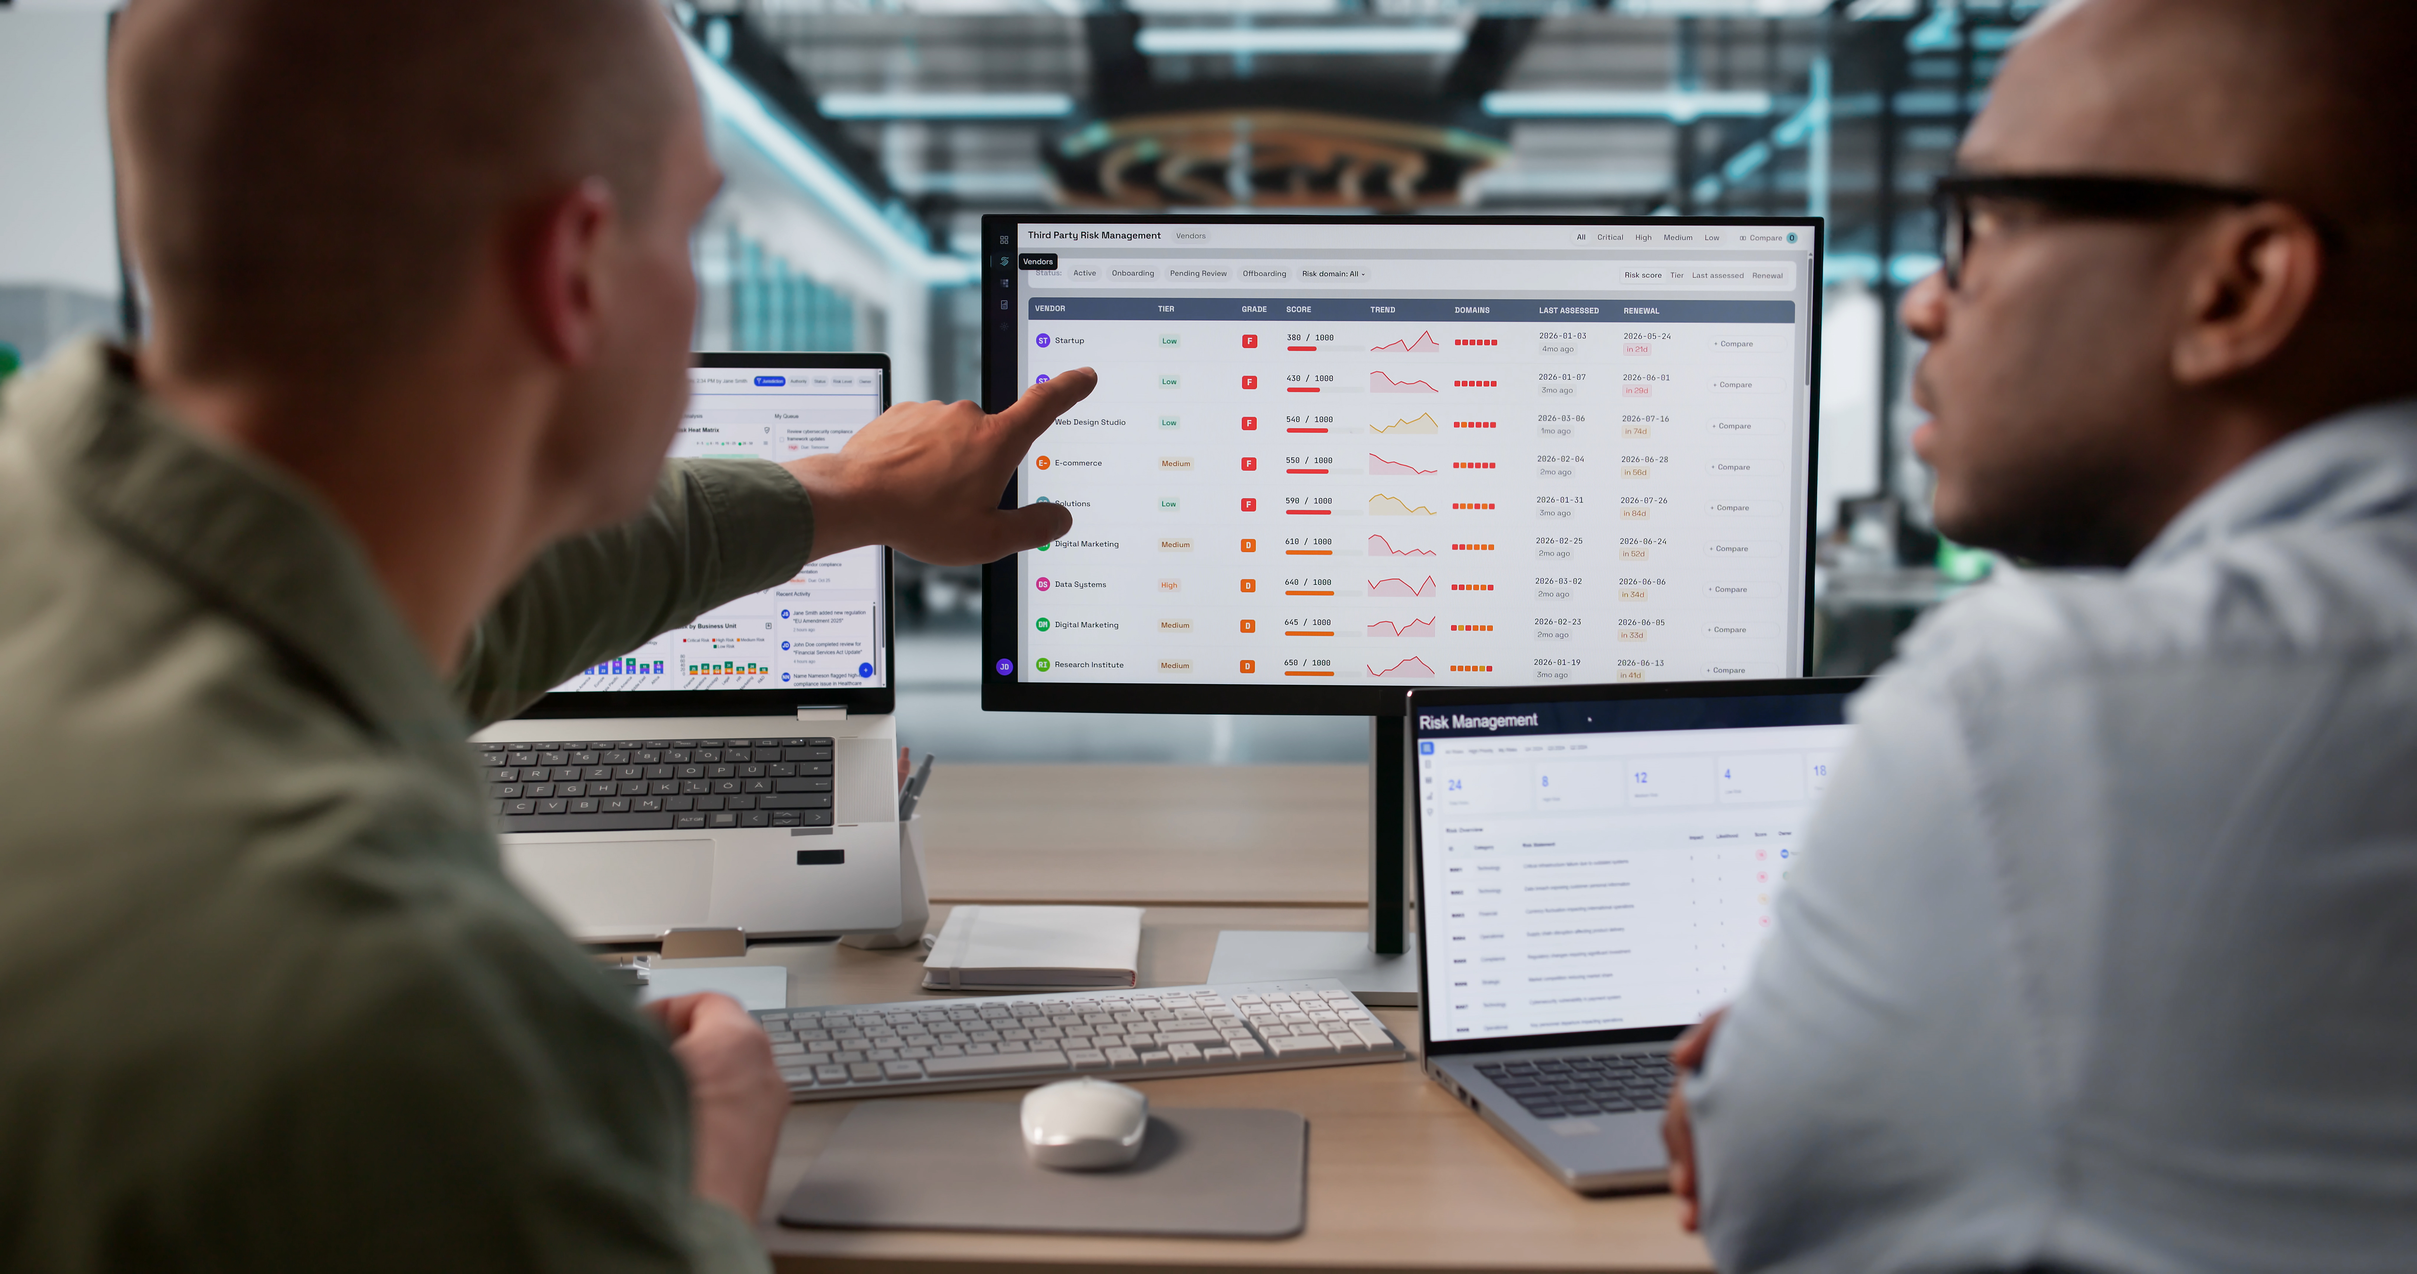

Locação de Equipamentos
VAMOS CONVERSAR SOBRE:
A SOLUÇÃO
COMO VENDER
FLUXOS DA JORNADA

Slide 4

Locação de Equipamentos
Erro!
ATENÇÃO!
ERRO
ERRO
ERRO
ATENÇÃO!
ATENÇÃO!
ERRO
ERRO
ERRO
Erro!
Erro!
ATENÇÃO!
ERRO
ERRO
ERRO
ATENÇÃO!
Erro!
ATENÇÃO!
Erro!

Slide 5
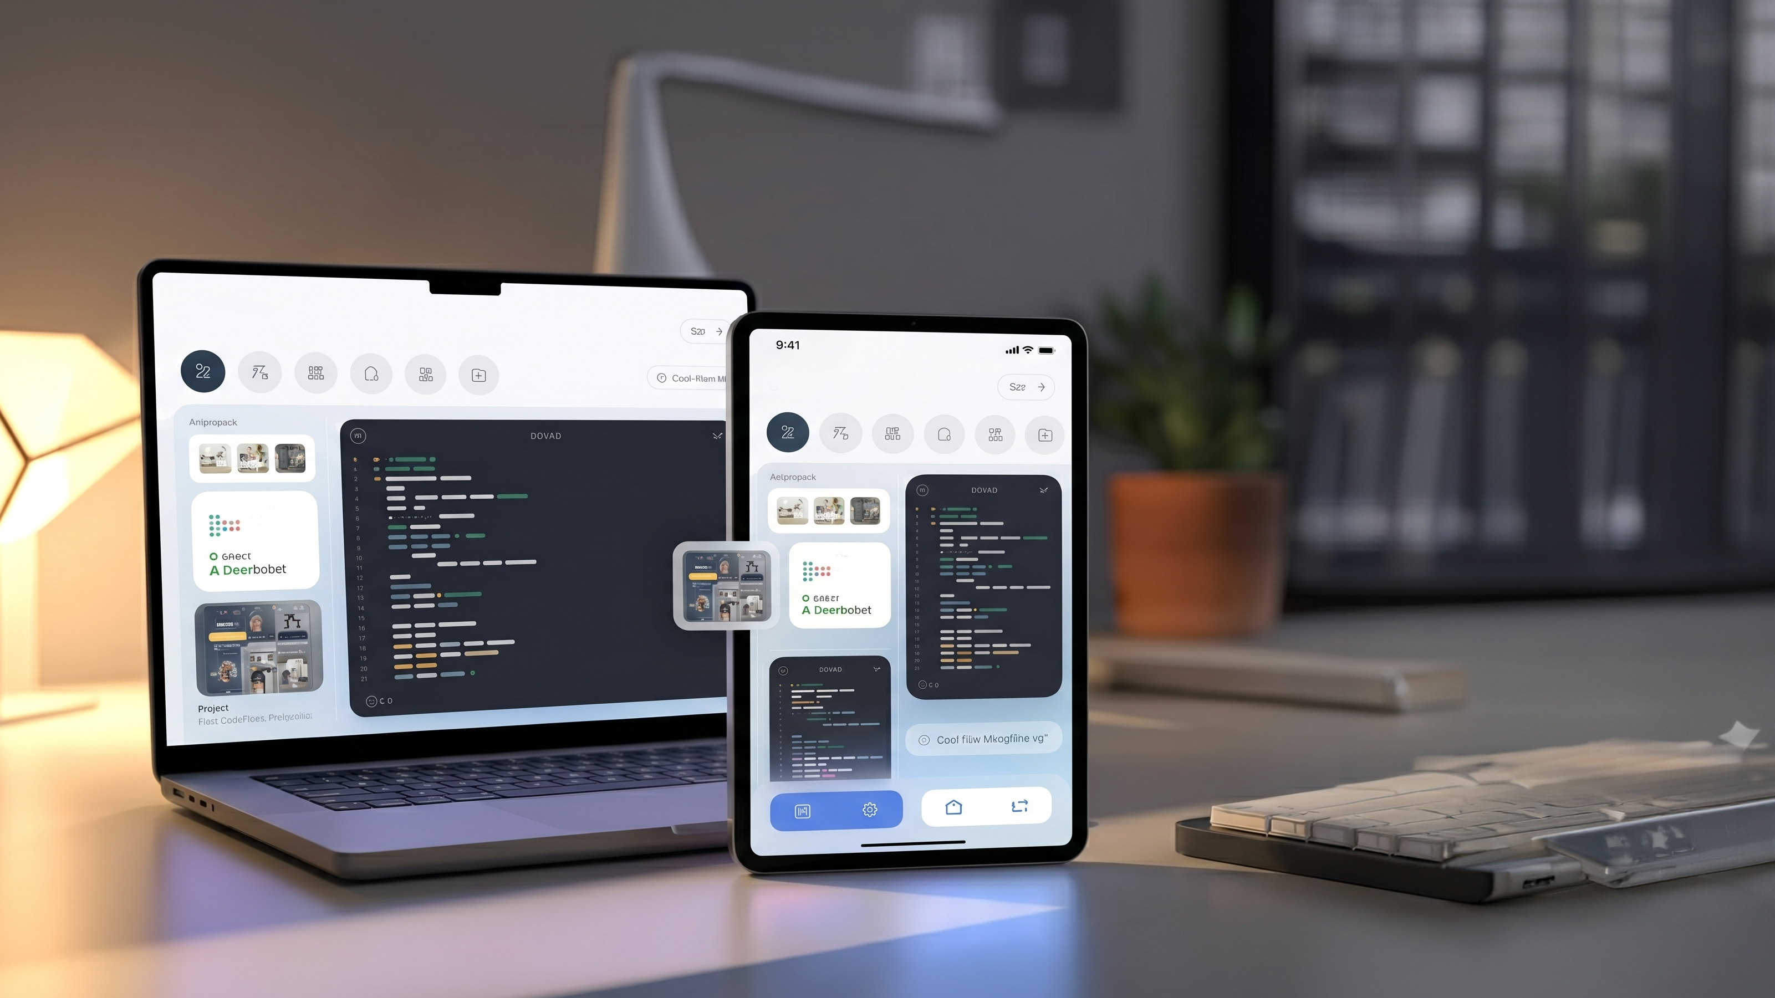

Locação de Equipamentos
O que é a Locação de equipamentos?
HaaS e PCaaS
SUPORTE
OPEX
Notes:
Facilitador, explique o que é a Locação de equipamentos.
Primeiramente, é uma solução de locação de equipamentos baseada no modelo HaaS – Hardware as a Service (e PCaaS), no caso desta solução a locação é de tablets e notebooks.
Com esse serviço o cliente deixa de comprar equipamentos de TI e passa a utilizá-los por meio de um modelo de locação mensal (OPEX).
A solução inclui uma camada completa de serviços, como ativação, logística, manutenção, gestão de inventário e descarte sustentável.

Slide 6
Benefícios
Escalabilidade
Notes:
Facilitador, apresente os benefícios da solução.
Escalabilidade
Possibilidade de expandir ou reduzir rapidamente o parque tecnológico
Ideal para crescimento, projetos temporários ou reorganizações
Evita ativos ociosos ou subutilizados
A solução inclui logística nacional para entrega e coleta dos equipamentos, garantindo que os dispositivos cheguem prontos para uso e sejam recolhidos quando necessário, de acordo com a necessidade da empresa.

Slide 7
Benefícios
Previsibilidade de custos
Notes:
Facilitador, apresente os benefícios da solução.
Previsibilidade de custos
Modelo de pagamento mensal fixo (OPEX), sem investimento inicial em hardware
Custos fixos e previsíveis ao longo do contrato
Elimina gastos inesperados com manutenção e suporte

Slide 8

Evite clientes com contratos próximos do vencimento (entre 6 e 12 meses).
O cliente deve estar de acordo com os prazos de entrega.
Atenção à multa rescisória! Ela é calculada de forma proporcional.
Notes:
Facilitador, explique que é importante evitar clientes com contratos próximos do vencimento (entre 6 e 12 meses). E é importante que o cliente esteja de acordo com os prazos de entrega, que podem ser de até 30 dias para equipamentos em estoque ou até 60 dias quando não houver disponibilidade imediata.
Atenção à multa rescisória!
Ela é calculada de forma proporcional: o valor total do contrato é dividido pelo período de 36 meses e, depois, multiplicado pelo número de parcelas que ainda faltam pagar no momento do cancelamento.

Slide 9
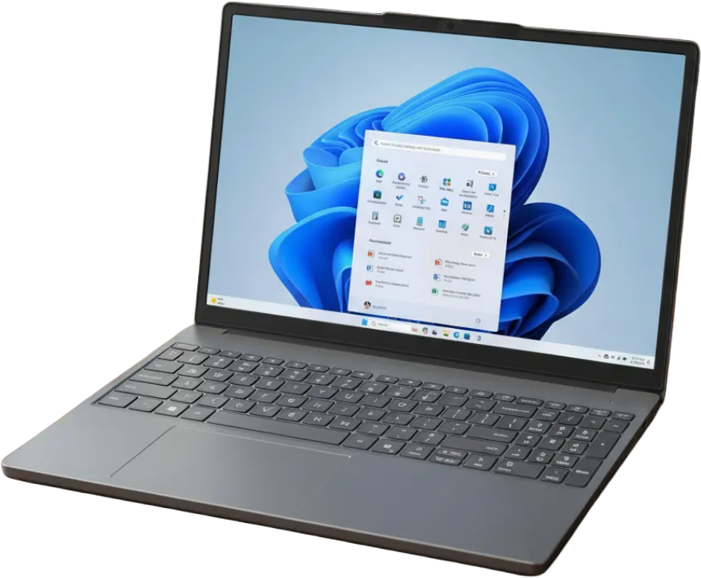
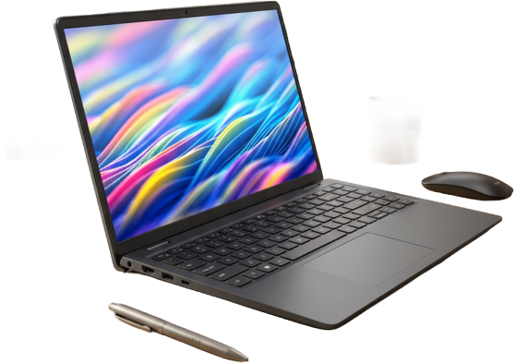
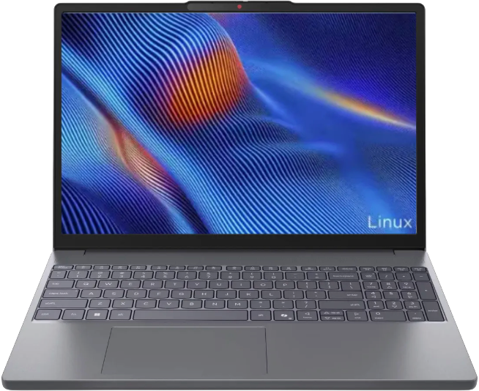
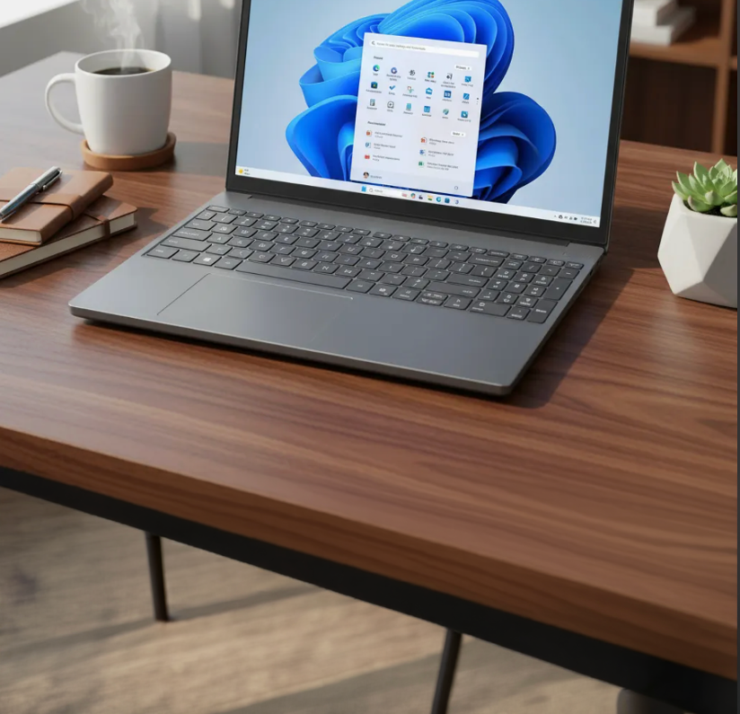
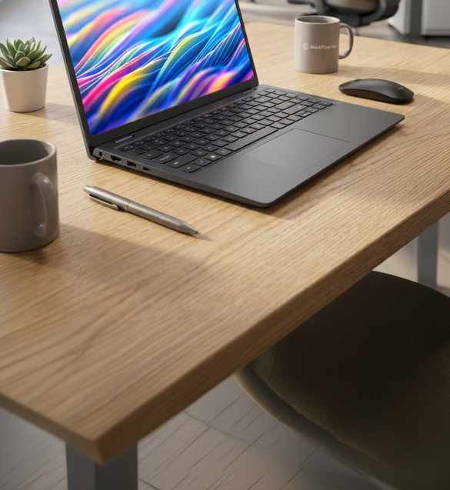
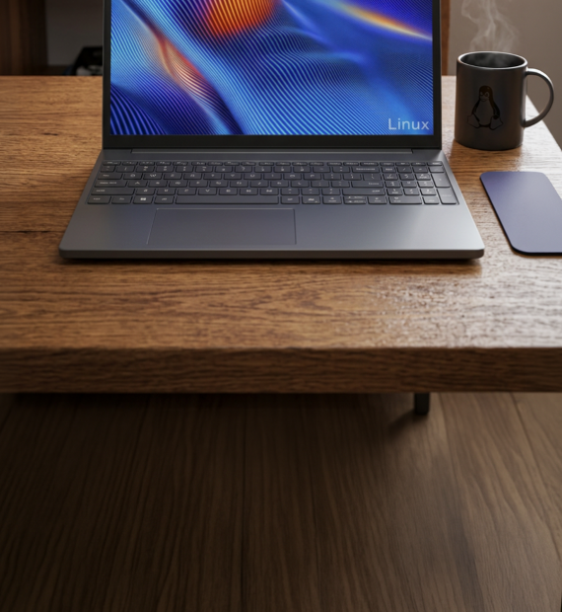



Portfólio inicial
LENOVO - Intel I5 –
13°GER / 16 GB / 256 GB SSD / 14'
DELL - Intel I5 –
13°GER / 16 GB / 512 GB SSD / 14'
LENOVO - Intel I7 –
13°GER / 16 GB / 256 GB SSD / 14'
Produto: Notebook
Segmento: Básico
Produto: Notebook
Segmento: Intermediário
Produto: Notebook
Segmento: Avançado
Notes:
Facilitador, explique que de início, começaremos com um portifólio reduzido, divido em três segmentações que são organizadas de acordo com a necessidade do cliente PME.
Observem que os produtos são notebooks e tablets. Ao explicar o quadro dê destaque que os produtos são classificados em básicos, intermediários e avançados. Essa classificação foi explicada anteriormente, mas eu vou citar diretamente a anotação referente a essa classificação a seguir:
“Os equipamentos são organizados em três categoria: Básico – para atividades operacionais simples; Intermediário – para uso profissional padrão; Avançado – para demandas mais exigentes.”

